Slide 1

Funciones de varias variables
Realizó: M. en C. Oscar Espinoza Ortega
Mayo de 2018.
Programa Educativo | Unidad de Aprendizaje | Clave | Unidad de Competencia que apoya
Ingeniería en Computación | Cálculo 2 | L41107 | II. Campos Escalares: Cálculo Diferencial

Slide 2
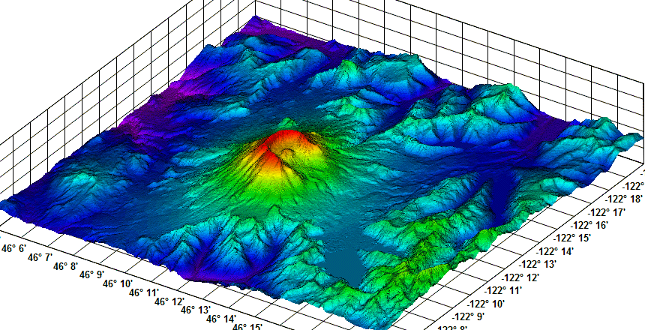
Presentación
En ingeniería, es común modelar fenómenos físicos a través de relaciones funcionales expresadas por medio de ecuaciones.
En la mayoría de los casos, la relación que se estudia suele expresarse a partir de la influencia de más de una variable independiente cuyo efecto se ve reflejado en la variación de la variable independiente.
El estudio de dichos incrementos corresponde a funciones de varias variables, lo cual tiene cierta analogía con el estudio del cálculo de una variable independiente.
Este material apoya el estudio de la UA Cálculo 2, que se imparte en segundo periodo de ingeniería en lo que se refiere a funciones de varias variables.

Slide 3

Contenido
Funciones de varias variables
Límites y continuidad
Derivadas parciales
Diferencial total
Regla de la cadena
Derivada implícita
Referencias

Slide 4
1. Funciones de varias variables

Slide 5

Funciones de varias variables
En ingeniería, muchos problemas comunes son funciones de dos o más variables. Por ejem­plo, el trabajo realizado por una fuerza (W =FD), o el volumen de un cilindro circular recto (V = πrr2h) son funciones de dos variables.
EI volumen de un sólido rectangular (V = lwh) es una función de tres variables.
La notación para una función de dos o más variables es si­milar a la utilizada para una función de una sola variable.
$$z=f\left(x,y\right)= x^{2}+xy$$
𝑧=𝑓(𝑥,𝑦)= 𝑥^2+𝑥𝑦
Función de 2 variables
$$w=f\left(x,y,z\right)=x+2y−3z$$
𝑤=𝑓(𝑥,𝑦,𝑧)=𝑥+2𝑦−3𝑧
Función de 3 variables

Slide 6





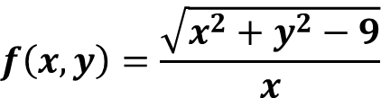



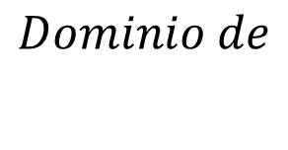




Definición de función de dos variables
Sea D un conjunto de pares ordenados de números reales, Si a cada par ordenado (x,y) le corresponde un único número real f (x,y) entonces se dice que f es una función de x,y.
El conjunto D es el dominio de f y el correspondiente conjunto de valores f(x,y) es el rango de f.
$$4$$
$$2$$
$$1$$
$$1$$
$$2$$
$$4$$
$$−4$$
$$−2$$
$$−1$$
$$−1$$
$$−2$$
$$−4$$
$$Dominio de$$
$$f\left(x,y\right)=\frac{\sqrt{x^{2}+y^{2}−9}}{x}$$

Slide 7

Definición
En la función dada por $Z= f(x, y)$, “x” y “y” son las variables independientes y Z es la variable dependiente.
En la función dada por 𝒁= 𝒇(𝒙, 𝒚), “x” y “y” son las variables independientes y Z es la variable dependiente.
Pueden darse definiciones similares para las funciones de tres, cuatro o$"n"$ variables donde los dominios consisten en triadas $\left(x_{1},x_{2,}x_{3}\right),$ tétradas $\left(x_{1},x_{2,}x_{3},x_{4}\right)$y $n−adas$ $(x_{1}, x_{2}, , . . . . ,x_{n})$.
Pueden darse definiciones similares para las funciones de tres, cuatro o "𝑛" variables donde los dominios consisten en triadas (𝒙_𝟏,𝒙_(𝟐,) 𝒙_𝟑 ), tétradas (𝒙_𝟏,𝒙_(𝟐,) 𝒙_𝟑,𝒙_𝟒 ) y 𝑛−𝑎𝑑𝑎𝑠 (𝒙_𝟏, 𝒙_𝟐, , . . . . ,𝒙_𝒏).

Slide 8
Continuación…
La manera más común para describir una función de varias variables es por medio de una $ecuación.$
La manera más común para describir una función de varias variables es por medio de una 𝒆𝒄𝒖𝒂𝒄𝒊ó𝒏.
El dominio, es el conjunto de todos los puntos para los que la ecuación está definida.
El dominio de la función dada por: $f( x, y) = x^{2} +{ y}^{2}$ es el plano $xy$.
El dominio de la función dada por: 𝒇( 𝒙, 𝒚) = 𝒙^𝟐 +〖 𝒚〗^𝟐 es el plano 𝒙𝒚.
El dominio de: $f(x, y) =ln xy$es el conjunto de todos los puntos $(x, y)$ en el plano para los que $xy > 0$.
El dominio de: 𝒇(𝒙, 𝒚) =𝒍𝒏 𝒙𝒚 es el conjunto de todos los puntos (𝒙, 𝒚) en el plano para los que 𝒙𝒚 > 𝟎.

Slide 9

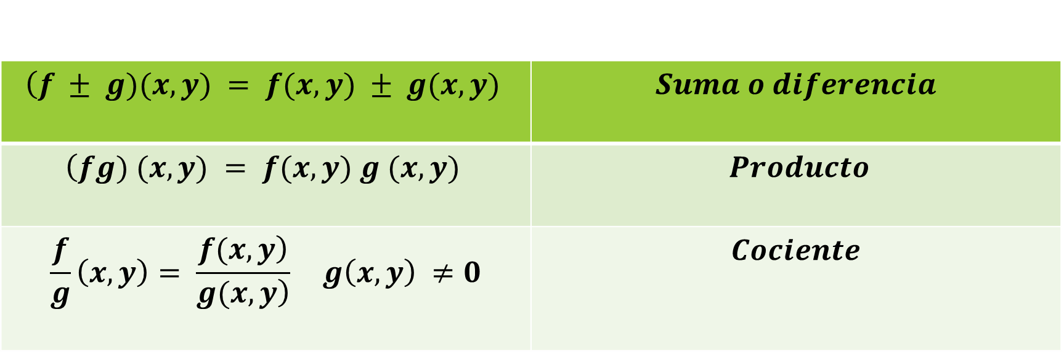
Operaciones con funciones
Las funciones de varias variables pueden combinarse de la siguiente forma:
$$\left(f ± g)(x,y) = f(x,y) ± g(x,y) \right.$$ | $$Suma o diferencia$$
$$\left(fg) (x,y) = f(x,y) g (x,y) \right.$$ | $$Producto$$
$$\frac{f}{g}\left(x,y\right)= \frac{\left.f(x,y\right)}{\left.g(x,y\right)} g\left(x,y\right) ≠0$$ | $$Cociente$$
Nota: No se puede formar la composición de dos funciones de varias variables.

Slide 10
2. Límites y continuidad

Slide 11

Límite de una función de dos variables
Sea f una función de dos variables definida en un disco abierto centrado en $\left(x_{0 }, y_{0}\right),$ y sea L un numero real.
Entonces$\lim_{(x,y)→(x_{0},y_{0})}{f\left(x,y\right)=L}$
Sea f una función de dos variables definida en un disco abierto centrado en (𝒙_(𝟎 ), 𝒚_𝟎 ), y sea L un numero real.
Entonces (𝐥𝐢𝐦)┬((𝒙,𝒚)→(𝒙_𝟎,𝒚_𝟎))⁡〖𝒇(𝒙,𝒚)=𝑳〗
Si para cada $ε>0$ existe un $δ>0$ tal que
$$\left|f\left(x,y\right)−L\right|< ε siempre que 0<\sqrt{(x−}x_{0}{) }^{2}+{(y−y_{0})}^{2}<δ.$$
Si para cada 𝜀>0 existe un 𝛿>0 tal que
|𝑓(𝑥,𝑦)−𝐿|< 𝜀 𝑠𝑖𝑒𝑚𝑝𝑟𝑒 𝑞𝑢𝑒 0<√((𝑥−) 𝒙_𝟎 〖)" " 〗^𝟐+〖(𝒚−𝒚_𝟎)〗^𝟐<𝜹.

Slide 12

Continuidad de una función de dos variables
Una función$f$de dos variables es continua en un punto $\left(x_{0}, y_{0}\right)$de una región abierta $R$ si $f\left(x_{0}, y_{0}\right)$es igual al límite de $f(x, y)$cuando $(x, y) →\left(x_{0}, y_{0}\right)$.
Es decir:$\lim_{(x,y)→(x0,y0)}{f\left(x,y\right)=f\left(x_{0}, y_{0}\right)}$
Una función 𝒇 de dos variables es continua en un punto (𝒙_𝟎, 𝒚_𝟎 ) de una región abierta 𝑅 si 𝒇(𝒙_𝟎, 𝒚_𝟎 )es igual al límite de 𝒇(𝒙, 𝒚) cuando (𝒙, 𝒚) →(𝒙_𝟎, 𝒚_𝟎 ).
Es decir:(𝐥𝐢𝐦)┬((𝒙,𝒚)→(𝒙𝟎,𝒚𝟎))⁡〖𝒇(𝒙,𝒚)=𝒇(𝒙_𝟎, 𝒚_𝟎 )〗
La función $f$ es $continua en la región abierta R$si es continua en todo punto de R.
La función 𝒇 es 𝐜𝐨𝐧𝐭𝐢𝐧𝐮𝐚 𝐞𝐧 𝐥𝐚 𝐫𝐞𝐠𝐢ó𝐧 𝐚𝐛𝐢𝐞𝐫𝐭𝐚 𝐑 si es continua en todo punto de R.

Slide 13
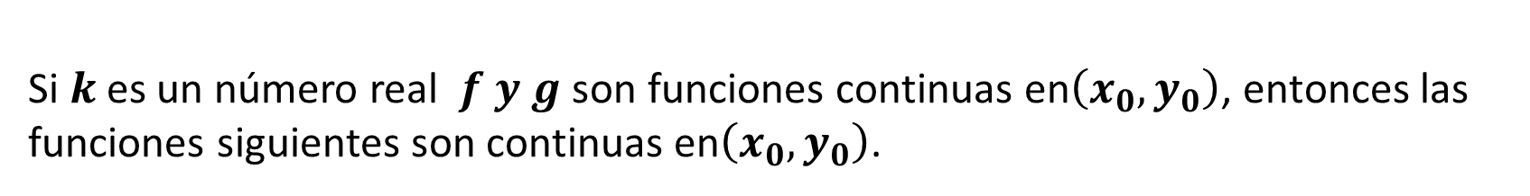
Funciones continuas de dos variables
Si $k$es un número real $f y g$son funciones continuas en$\left(x_{0}, y_{0}\right)$, entonces las funciones siguientes son continuas en$\left(x_{0}, y_{0}\right)$.
Múltiplo escalar: $kf$
Múltiplo escalar: 𝒌𝒇
Producto: $f.g$
Producto: 𝒇.𝒈
Suma y diferencia: $f ± g$
Suma y diferencia: 𝒇 ± 𝒈
Cociente: $f/g, si g(x0,y0) ≠O$
Cociente: 𝒇/𝒈, 𝒔𝒊 𝒈(𝒙𝟎,𝒚𝟎) ≠𝑶

Slide 14
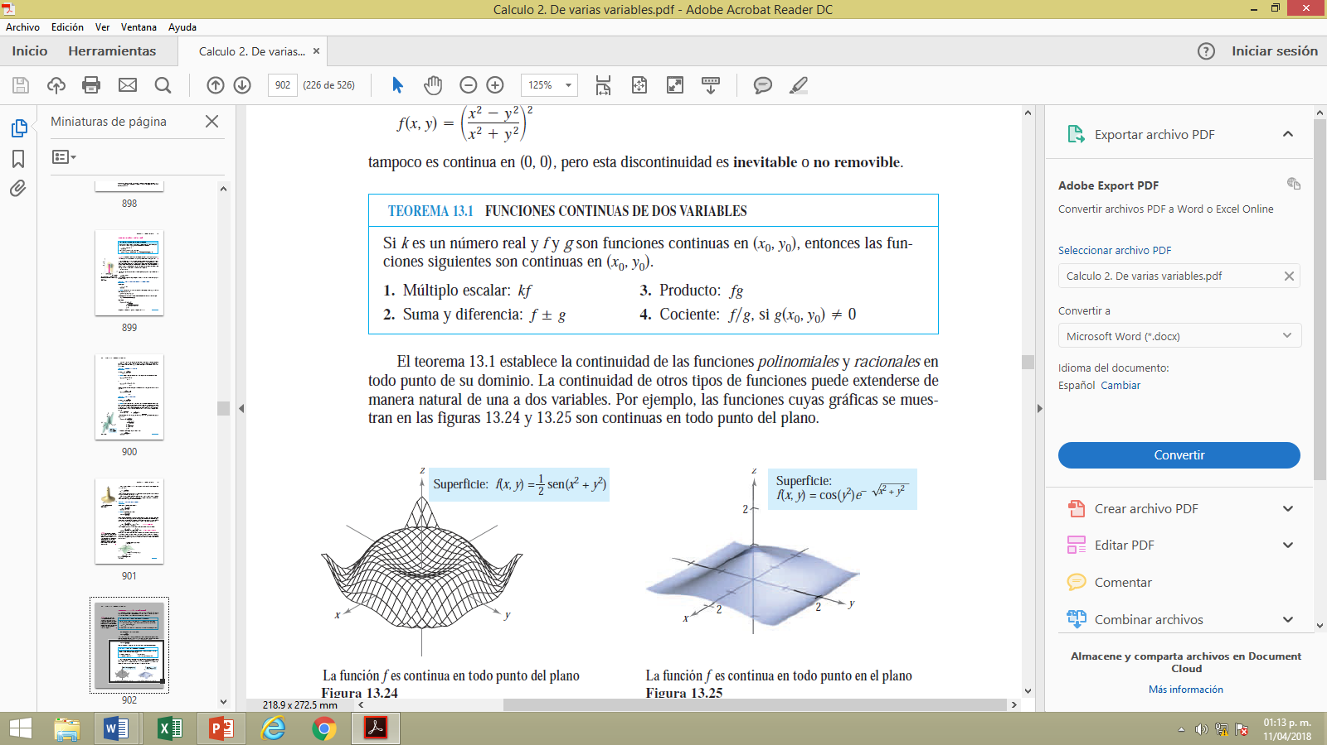
Ejemplo de continuidad:
Las funciones “f” son continuas en todo punto del plano.

Slide 15
3. Derivadas parciales

Slide 16

Derivadas parciales
En aplicaciones de funciones de varias variables suele surgir la pregunta:
¿"Cómo afectaría al valor de una función un cambio en una de sus variables independientes"?
Por ejemplo, para determinar el efecto de un catalizador en un experimento, usando cantidades distintas de catalizador, mientras mantiene constantes la temperatura y presión.
A este proceso se le llama derivación parcial con respecto a la variable independiente elegida.
Se puede contestar esta pregunta considerando cada una de las variables independientes por separado.

Slide 17

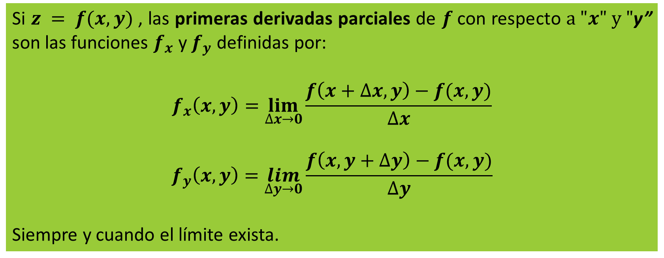
Definición de las derivadas parciales
Si $z = f(x, y)$, las primeras derivadas parciales de $f$con respecto $a "x" y "$y” son las funciones $f_{x}$ y $f_{y}$ definidas por:
$$f_{x}\left(x,y\right)=\lim_{∆x→0}{\frac{f\left(x+∆x,y\right)−f(x,y)}{∆x}}$$
$$f_{y}\left(x,y\right)=\lim_{∆y→0}{\frac{f\left(x,y+∆y\right)−f(x,y)}{∆y}}$$
Siempre y cuando el límite exista.

Slide 18
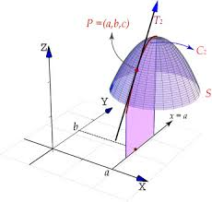

Notación de las primeras derivadas parciales
Si $z = f(x, y)$, las derivadas parciales $f_{x}$ y $f_{y}$ se denotan por:
Las primeras derivadas parciales evaluadas en el punto $(a, b)$se denotan por:
$$\frac{∂}{∂x}f\left(x,y\right)=f_{x}\left(x,y\right)=z_{x}=\frac{∂z}{∂x}$$
$$\frac{∂}{∂x}f\left(x,y\right)=f_{y}\left(x,y\right)=z_{y}=\frac{∂z}{∂y}$$
𝝏/𝝏𝒙 𝒇(𝒙,𝒚)=𝒇_𝒙 (𝒙,𝒚)=𝒛_𝒙=𝝏𝒛/𝝏𝒙
𝝏/𝝏𝒙 𝒇(𝒙,𝒚)=𝒇_𝒚 (𝒙,𝒚)=𝒛_𝒚=𝝏𝒛/𝝏𝒚

Slide 19
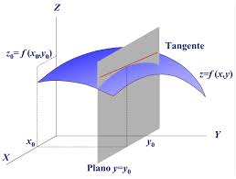
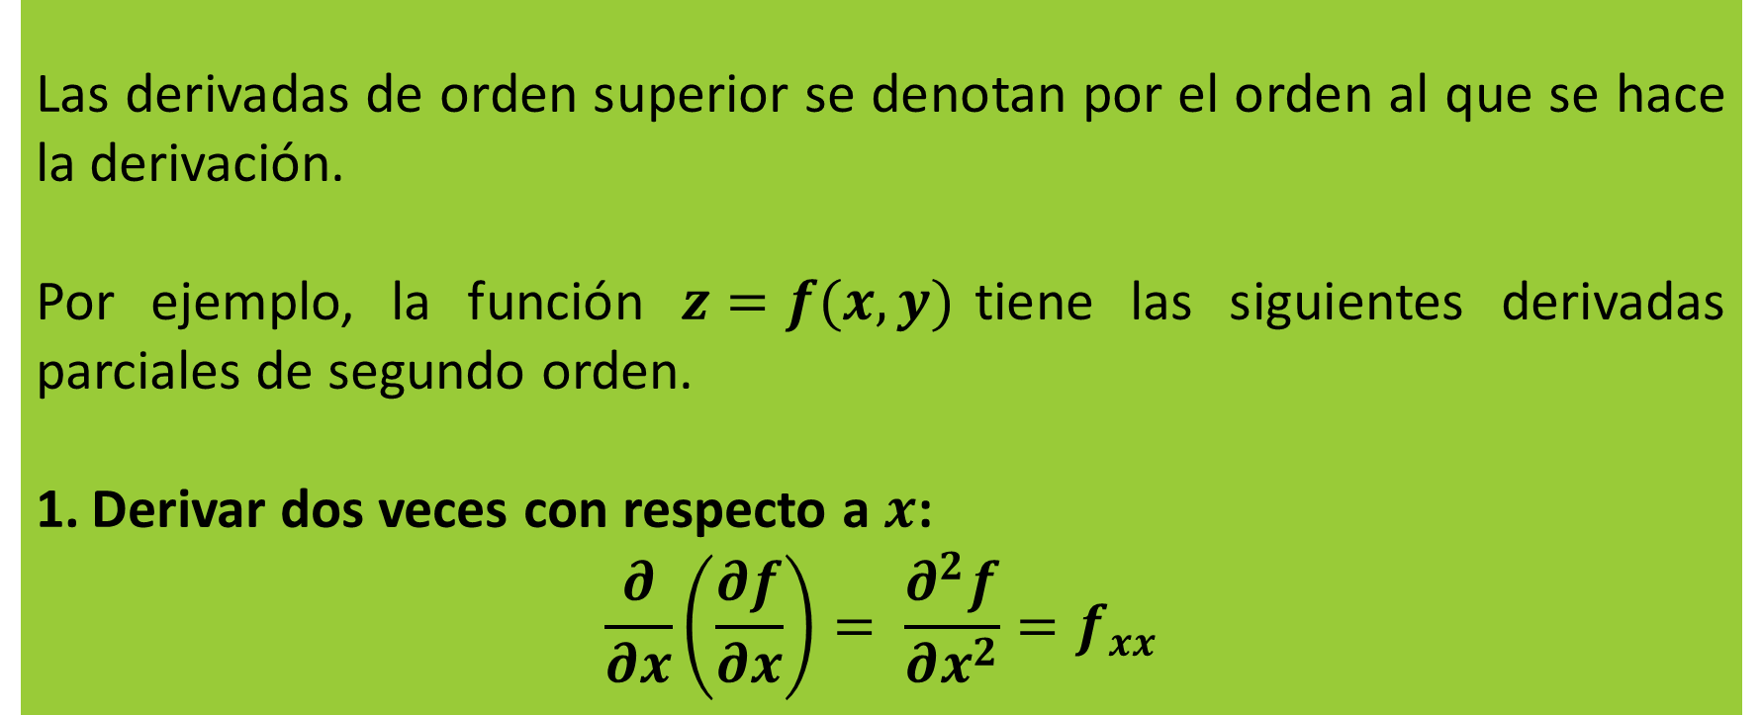
Derivadas parciales de orden superior
Las derivadas de orden superior se denotan por el orden al que se hace la derivación.
Por ejemplo, la función $z=f(x, y)$tiene las siguientes derivadas parciales de segundo orden.
Derivar dos veces con respecto a $x$:
$$\frac{∂}{∂x}\left(\frac{∂f}{∂x}\right)= \frac{∂^{2}f}{∂x^{2}}=f_{xx}$$

Slide 20
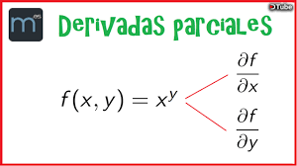
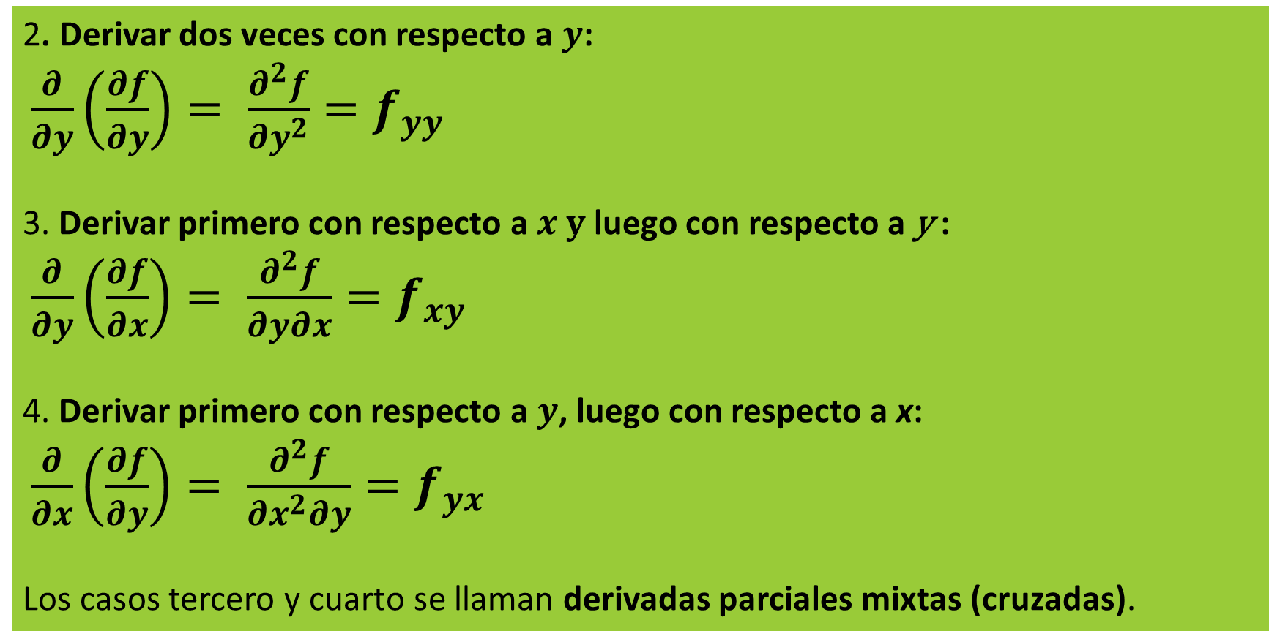
Continuación…
2. Derivar dos veces con respecto a $y$:
$\frac{∂}{∂y}\left(\frac{∂f}{∂y}\right)= \frac{∂^{2}f}{∂y^{2}}=f_{yy}$
3. Derivar primero con respecto a $x y$luego con respecto a y :
$\frac{∂}{∂y}\left(\frac{∂f}{∂x}\right)= \frac{∂^{2}f}{∂y∂x}=f_{xy}$
4. Derivar primero con respecto a $y$, luego con respecto a x:
$\frac{∂}{∂x}\left(\frac{∂f}{∂y}\right)= \frac{∂^{2}f}{∂x^{2}∂y}=f_{yx}$
Los casos tercero y cuarto se llaman derivadas parciales mixtas (cruzadas).

Slide 21

Derivadas parciales mixtas
Si $f$ es una función de $x$y $y$ tal que $f_{xy}$ y $f_{yx }$son continuas en un disco abierto $R$, entonces, para todo $(x, y)$en $R:$
Si 𝒇 es una función de 𝒙 y 𝒚 tal que 𝒇_𝒙𝒚 y 𝒇_(𝒚𝒙 )son continuas en un disco abierto 𝑹, entonces, para todo (𝒙, 𝒚) en 𝑹:
$$f_{xy}\left(x,y\right)= f_{yx}(x,y)$$
𝒇_𝒙𝒚 (𝐱,𝐲)= 𝒇_𝒚𝒙 (𝒙,𝒚)

Slide 22
4. Diferencial Total

Slide 23
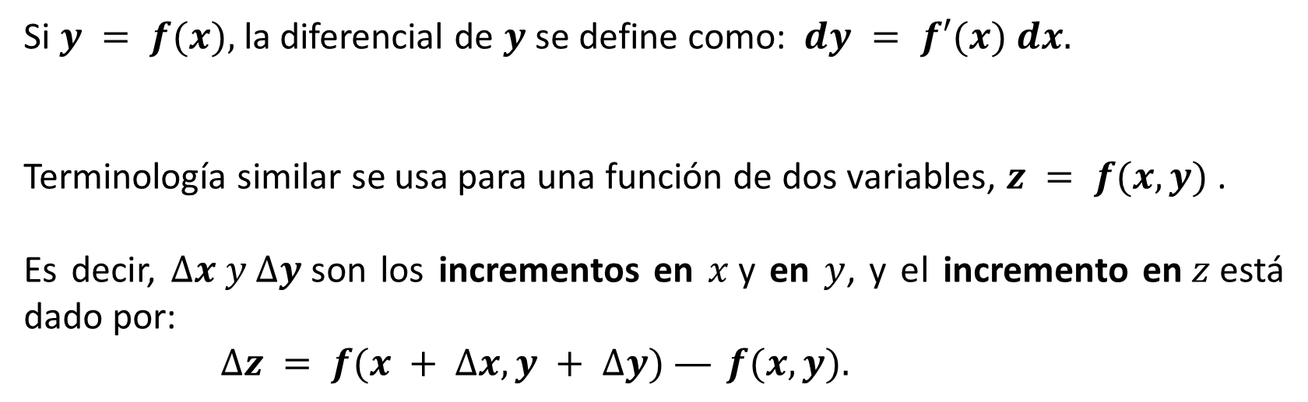
Incrementos y diferenciales
Si $y = f(x),$la diferencial de $y$ se define como: $dy = f′(x) dx.$
Si 𝒚 = 𝒇(𝒙), la diferencial de 𝒚 se define como: 𝒅𝒚 = 𝒇′(𝒙) 𝒅𝒙.
Terminología similar se usa para una función de dos variables, $z = f(x, y)$.
Terminología similar se usa para una función de dos variables, 𝒛 = 𝒇(𝒙, 𝒚).
Es decir, $∆x y ∆y$son los incrementos en $x$y en $y$, y el incremento en$z$está dado por:
$$∆z = f(x + ∆x, y + ∆y) — f(x, y).$$
Es decir, ∆𝒙 𝑦 ∆𝒚 son los incrementos en 𝑥 y en 𝑦, y el incremento en 𝑧 está dado por:
∆𝒛 = 𝒇(𝒙 + ∆𝒙, 𝒚 + ∆𝒚) — 𝒇(𝒙, 𝒚).

Slide 24
Definición de diferenciabilidad
Una función$f$dada por $z = f(x, y)$es diferenciable en$\left(x_{0}, y_{0}\right)$si $∆z$puede expresarse en la forma:
$$∆z =f_{x}\left(x_{0}, y_{0}\right) ∆x+f_{y}\left(x_{0}, y_{0}\right) ∆y+ ε_{1}∆x+ε_{2}∆y$$
donde $ε_{1}$y $ε_{2}→0$cuando$(∆x, ∆y) → (0, 0)$.
Una función 𝒇 dada por 𝒛 = 𝒇(𝒙, 𝒚) es diferenciable en (𝒙_𝟎, 𝒚_𝟎 ) si ∆𝒛 puede expresarse en la forma:
∆𝒛 =𝒇_𝒙 (𝒙_𝟎, 𝒚_𝟎 ) ∆𝒙+𝒇_𝒚 (𝒙_𝟎, 𝒚_𝟎 ) ∆𝒚+ 𝜺_𝟏 ∆𝒙+𝜺_𝟐 ∆𝒚
donde 𝜺_𝟏 y 𝜺_𝟐→𝟎 cuando (∆𝒙, ∆𝒚) → (𝟎, 𝟎).
La función $f$es diferenciable en una región R si es diferenciable en todo punto de R.
La función 𝒇 es diferenciable en una región R si es diferenciable en todo punto de R.

Slide 25

Condiciones para la diferenciabilidad
Si$f$es una función de $x y y$, para la que $f_{x }y f_{y}$, son continuas en una región abierta$R$, entonces $f$ es diferenciable en $R$.
Si 𝒇 es una función de 𝒙 𝑦 𝒚, para la que 𝒇_(𝒙 ) 𝑦 𝒇_𝒚, son continuas en una región abierta 𝑅, entonces 𝑓 es diferenciable en 𝑅.
Diferenciabilidad implica continuidad
Si una función de $x y y$es diferenciable en$\left(x_{0}, y_{0}\right),$entonces es continua en $\left(x_{0}, y_{0}\right).$
Si una función de 𝒙 𝑦 𝒚 es diferenciable en (𝒙_𝟎, 𝒚_𝟎 ), entonces es continua en (𝒙_𝟎, 𝒚_𝟎 ).

Slide 26
Diferencial total
Si $z = f(x, y)$y$∆x y ∆y$son los incrementos en $x y$en$y$, entonces las diferenciales de las variables independientes $x y$y son:
$$dx = ∆x y dy = ∆y$$
Si 𝒛 = 𝒇(𝒙, 𝒚) y ∆𝒙 𝐲 ∆𝒚 son los incrementos en 𝒙 y en𝒚, entonces las diferenciales de las variables independientes 𝑥 y y son:
𝒅𝒙 = ∆𝒙 𝐲 𝒅𝒚 = ∆𝒚
La diferencial total de la variable dependiente$z$es:
$$dz=\frac{∂z}{∂x}dx+\frac{∂z}{∂y}dy=f_{x}\left(x,y\right)dx+f_{y}\left(x,y\right)dy.$$
La diferencial total de la variable dependiente 𝒛 es:
𝒅𝒛=𝝏𝒛/𝝏𝒙 𝒅𝒙+𝝏𝒛/𝝏𝒚 𝒅𝒚=𝒇_𝒙 (𝒙,𝒚)𝒅𝒙+𝒇_𝒚 (𝒙,𝒚)𝒅𝒚.

Slide 27
5. Regla de la cadena

Slide 28

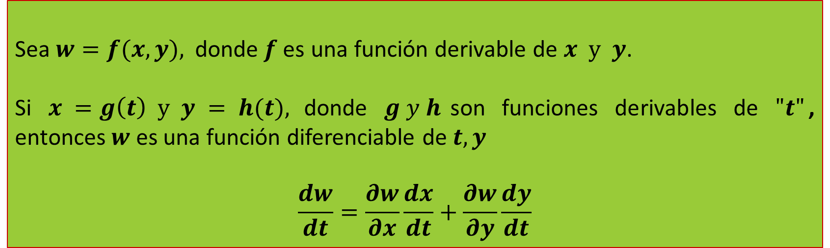
Regla de la cadena a) Una variable independiente
Sea $w=f(x, y),$ donde$f$es una función derivable de $x y y$.
Si $x =g\left(t\right) y y = h(t),$donde $g y h$son funciones derivables de $"t"$, entonces $w$ es una función diferenciable de $t, y$
$$\frac{dw}{dt}=\frac{∂w}{∂x}\frac{dx}{dt}+\frac{∂w}{∂y}\frac{dy}{dt}$$

Slide 29



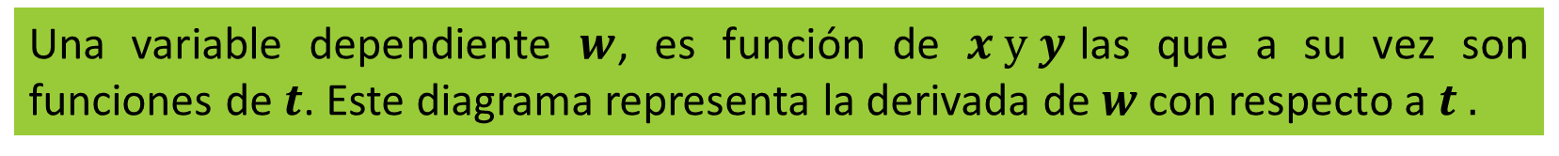






Continuación…
$$w$$
$$\frac{∂w}{∂x}$$
$$\frac{∂w}{∂y}$$
$$x$$
$$y$$
$$\frac{dx}{dt}$$
$$\frac{dy}{dt}$$
$$t$$
$$t$$
Una variable dependiente $w$, es función de $x y y$las que a su vez son funciones de$t$. Este diagrama representa la derivada de $w$ con respecto a $t .$

Slide 30
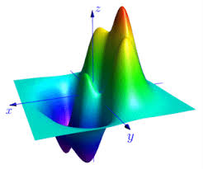
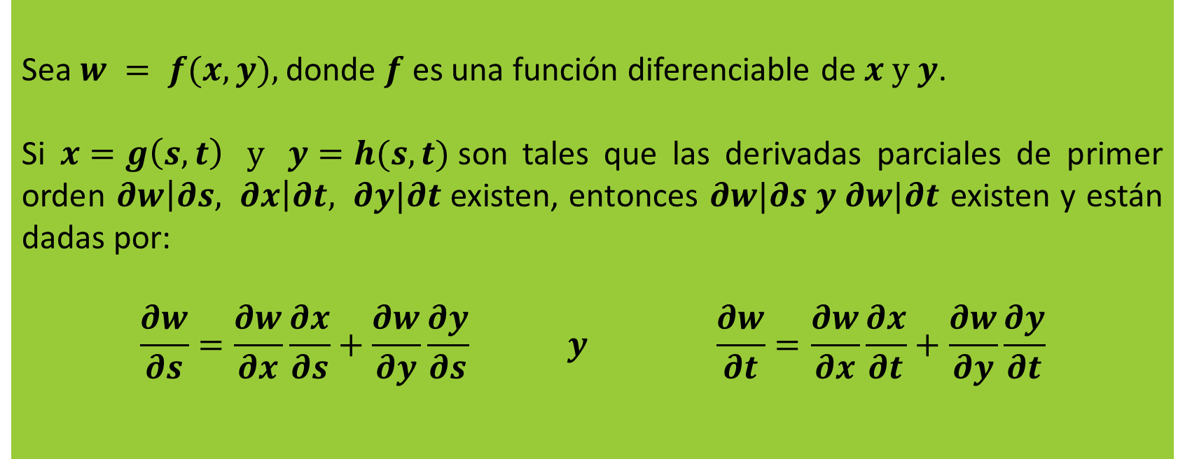
Regla de la cadena b) Dos variables independientes
Sea $w = f(x, y),$donde $f$ es una función diferenciable de $x y y$.
Si $x=g\left(s, t\right) y y=h(s, t)$son tales que las derivadas parciales de primer orden $∂w\left|∂s, ∂x\right|∂t, ∂y|∂t$existen, entonces $∂w|∂s y ∂w|∂t$ existen y están dadas por:
$$\frac{∂w}{∂s}=\frac{∂w}{∂x}\frac{∂x}{∂s}+\frac{∂w}{∂y}\frac{∂y}{∂s} y \frac{∂w}{∂t}=\frac{∂w}{∂x}\frac{∂x}{∂t}+\frac{∂w}{∂y}\frac{∂y}{∂t}$$

Slide 31













Continuación…
$$w$$
$$\frac{∂w}{∂t}$$
Representación gráfica de la regla de la cadena para dos variables independientes
$$\frac{∂w}{∂y}$$
$$x$$
$$y$$
$$\frac{∂x}{∂t}$$
$$\frac{∂x}{∂s}$$
$$\frac{∂y}{∂t}$$
$$\frac{∂y}{∂s}$$
$$t$$
$$s$$
$$t$$
$$s$$

Slide 32
6. Derivada implícita

Slide 33

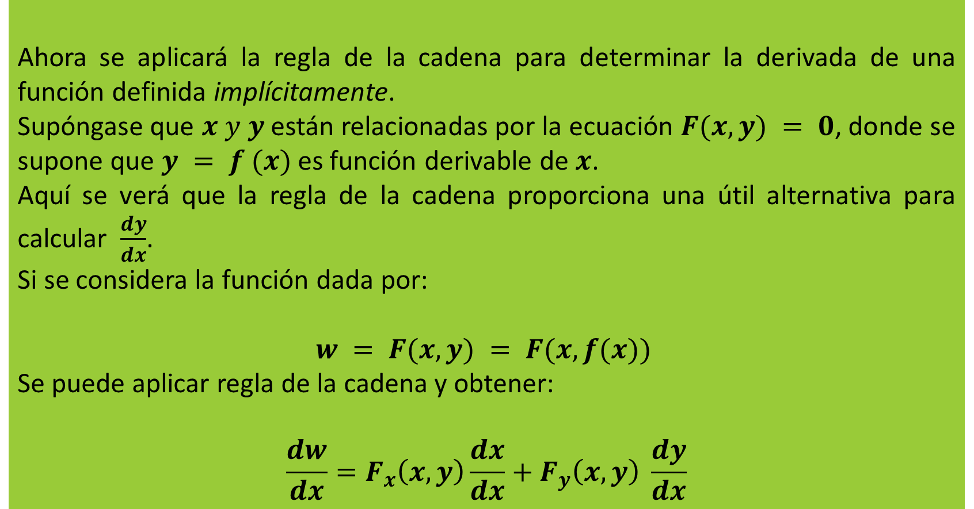
Derivación parcial implícita
Ahora se aplicará la regla de la cadena para determinar la derivada de una función definida implícitamente.
Supóngase que $x y y$están relacionadas por la ecuación $F(x, y) = 0$, donde se supone que $y = f (x)$es función derivable de $x$.
Aquí se verá que la regla de la cadena proporciona una útil alternativa para calcular $\frac{dy}{dx}$.
Si se considera la función dada por:
$$w = F(x, y) = F(x, f(x))$$
Se puede aplicar regla de la cadena y obtener:
$$\frac{dw}{dx}=F_{x}\left(x, y\right)\frac{dx}{dx}+F_{y}\left(x, y\right) \frac{dy}{dx}$$

Slide 34
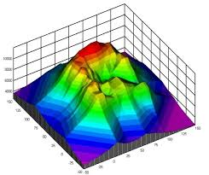
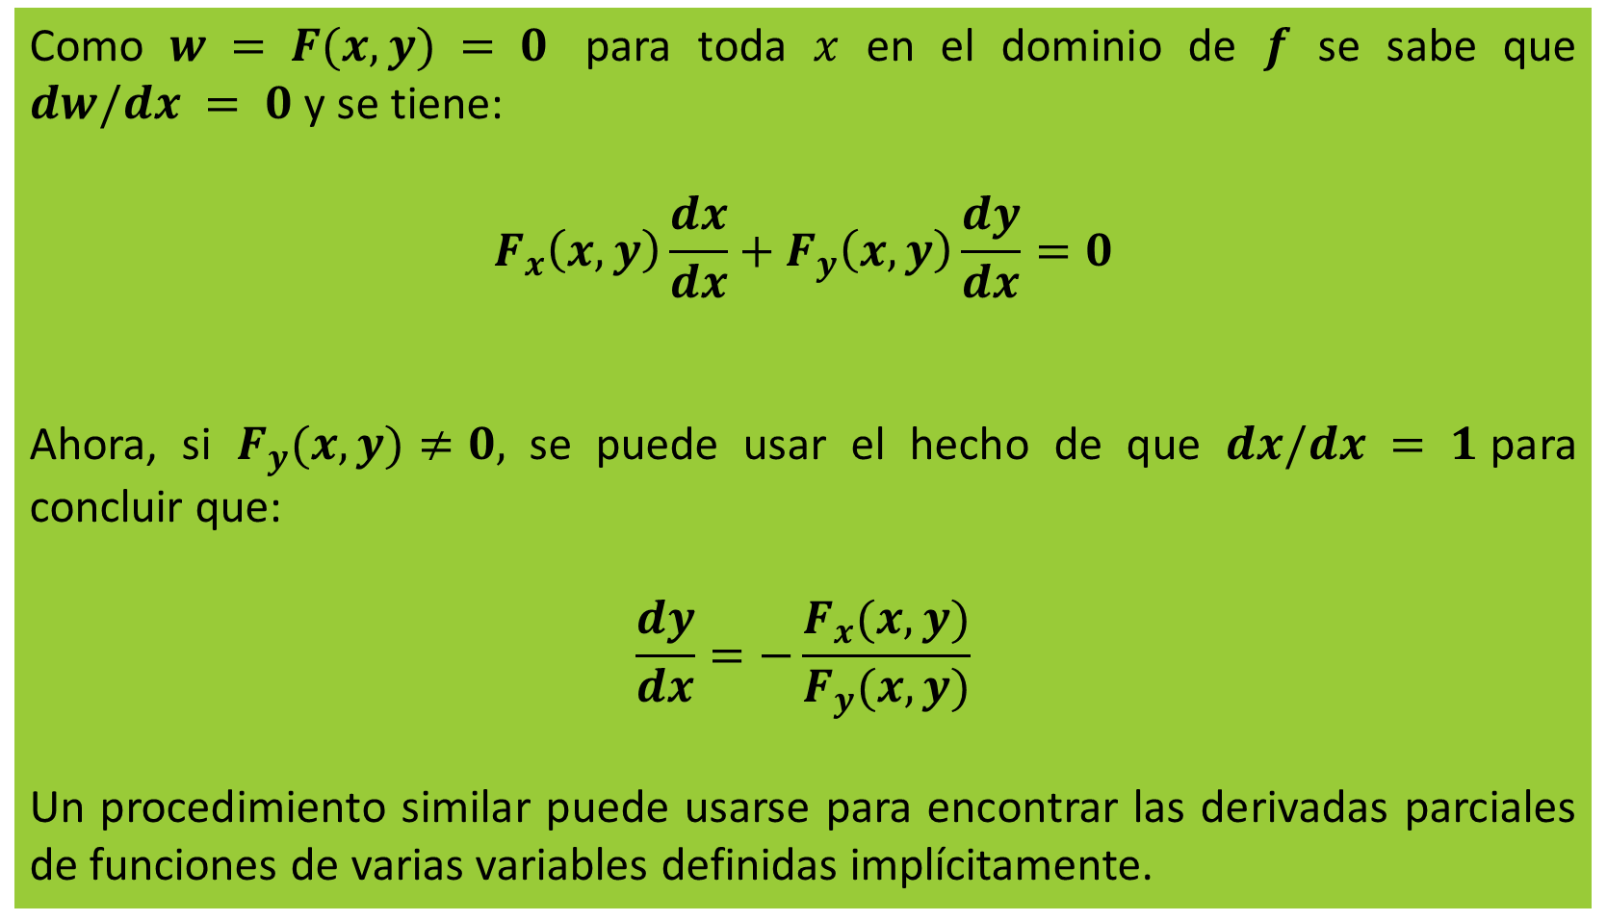
Continuación…
Como $w = F(x, y) = 0$ para toda $x$ en el dominio de $f$ se sabe que $dw/dx = 0$y se tiene:
$$F_{x}\left(x, y\right)\frac{dx}{dx}+F_{y}\left(x, y\right)\frac{dy}{dx}=0$$
Ahora, si $F_{y}(x, y)≠0,$ se puede usar el hecho de que $dx/dx = 1$para concluir que:
$$\frac{dy}{dx}=−\frac{F_{x}(x, y)}{F_{y}(x, y)}$$
Un procedimiento similar puede usarse para encontrar las derivadas parciales de funciones de varias variables definidas implícitamente.

Slide 35
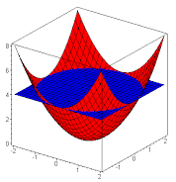
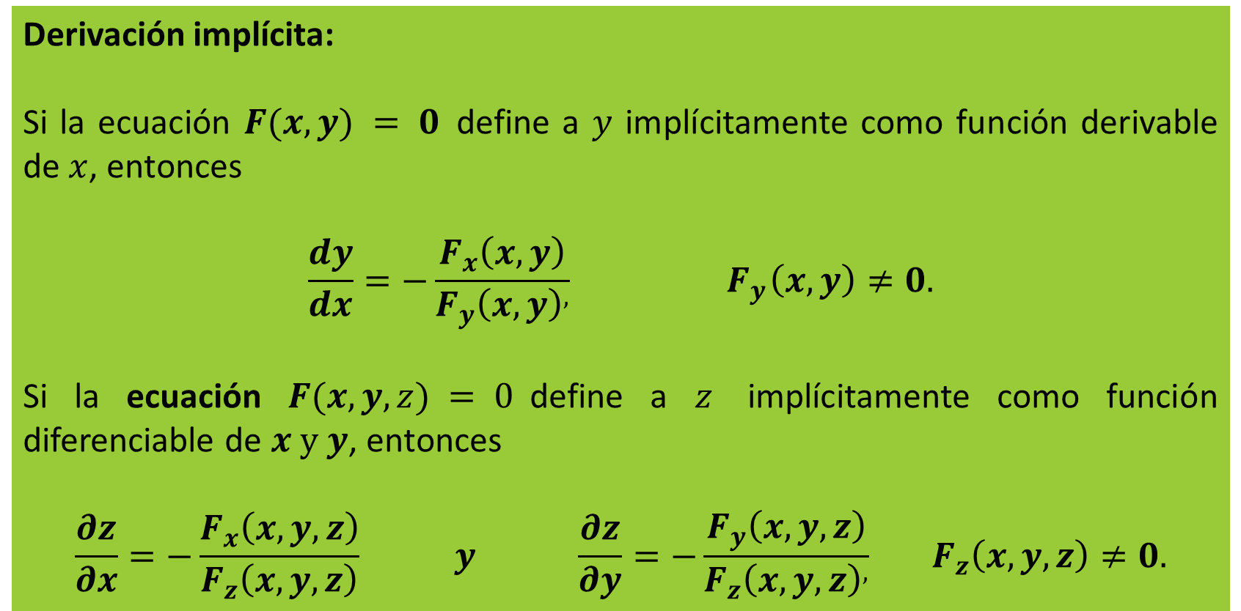
Fórmulas para la derivación implícita
Derivación implícita:
Si la ecuación $F(x, y) = 0$define a $y$ implícitamente como función derivable de $x$, entonces
$$\frac{dy}{dx}=−\frac{F_{x}\left(x,y\right)}{{F_{y}\left(x,y\right)}^{,}}{ F}_{y}\left(x,y\right)≠0.$$
Si la ecuación $F(x, y, z) = 0$define a $z$ implícitamente como función diferenciable de $x y y$, entonces
$$\frac{∂z}{∂x}=−\frac{F_{x}\left(x,y, z\right)}{F_{z}\left(x,y, z\right)} y \frac{∂z}{∂y}=−\frac{F_{y}\left(x,y, z\right)}{{F_{z}\left(x,y, z\right)}^{,}} F_{z}\left(x,y, z\right)≠0.$$

Slide 36

7. Referencias
Larson, R. y Edwards, B. (2016). Cálculo Tomo I. Décima edición. México: CENGAGE Learning.
Larson, R., Hostetler, R.P. y Edwards, B.H. (2003). Cálculo de Varias Variables. Matemáticas 3. México:McGrawHill.

